Slide 1
An intermediate-mass black hole of over 500 solar masses in the galaxy ESO 243-49
ICRR輪講 2019年6月24日
牛場 崇文

Slide 2
ブラックホールの分類(質量)
恒星質量ブラックホール(1M☉ – 10²M☉):
X線観測や重力波観測によって多数観測されているブラックホール。
30以上の恒星が超新星爆発を起こしたときに誕生する。
中間質量ブラックホール(10²M☉ - 10⁵M☉):
超新星爆発によってできるには質量が大きいブラックホール。
恒星質量ブラックホールの合体により誕生するのか？
超大質量ブラックホール(10⁵M☉以上):
様々な銀河の中心に観測されている超巨大なブラックホール。
どのように誕生したのかは諸説。
その他：マイクロブラックホールなど

Slide 3
超大質量ブラックホール
たくさん見つかってるけど、誕生のメカニズムは良くわからない。
生成メカニズムのモデル
－巨大分子雲の崩壊：
10⁵M☉を超えるような巨大分子雲が重力崩壊して超巨大ブラックホールになる。
－恒星質量ブラックホールからの成長：
恒星質量ブラックホールにガスが膠着して質量を次第に大きくしていくことによって超大質量ブラックホールになる。
－段階的なブラックホールの合体：
恒星ブラックホールの合体によって中間質量ブラックホール、超大質量ブラックホールと成長していく。
中間質量ブラックホールの存在はモデルに大きく影響する。

Slide 4
論文の概要
超大光度X線源は銀河中心から外れた位置にある10³⁹ erg/s 以上の放射光強度を持つもので、中間質量ブラックホール(10² – 10⁵M☉)の存在を示唆するものである。
中間質量ブラックホールは存在そのものが議論の的となっており、いくつもの候補天体が挙げられているが、広く認められた天体は存在しない。
この論文ではESO 243-49銀河の外れにある1.1×10⁴² erg/sの放射光強度までの0.2 keV – 10 keVのX線源の検出について報告したものである。
ここで検出されたX線源は保守的に見積もった質量下限であっても500M☉程度となる中間質量ブラックホール候補である。

Slide 5
論文の骨子
HLX-1は非常に明るい超大光度X線源である。
得られたX線スペクトルはpower-lawモデルとdisk black-bodyモデルの足し合わせで良くフィットでき、black-hole-likeである
ブラックホール以外で得られたスペクトルを説明できるような色々な可能性を考えたが、観測結果を説明できるようなものは見つからなかった。
HLX-1がブラックホールであるとすれば、エディントン光度から質量の下限が求まり500以上となる。
この値は0.2 keVから10keVの範囲の光を全放射光度として計算しているため、非常に保守的な値である。

Slide 6
HXL-1
Rバンドで撮像した銀河ESO 243-49
HLX-1の位置
銀河の大きさ
電波源の中心
銀河中心からは明らかに外れた場所にあるので、活動銀河核のX線と見間違うことはない。

Slide 7
得られたX線スペクトル
0.2 keVから10 keVのX線スペクトルを測定。
a: 2014年に観測したX線スペクトルデータ。
b: 2008年に観測したX線スペクトルデータ。
色の違いは撮像カメラの違い。
Power-law model
Power-law model
Disk black-body model

Slide 8
考察
たまたま複数のX線源が観測されて得られたスペクトル
→スペクトル形状まで再現すると考えると可能性が低すぎる。
恒星のコロナのスペクトル
→スペクトル形状が違う。
超新星爆発等の突発天体現象
→そういった事象は観測されていない。
白色矮星
→可視光のイメージに現れていない。
などなど。
したがって、ブラックホールと考えるのが自然。

Slide 9
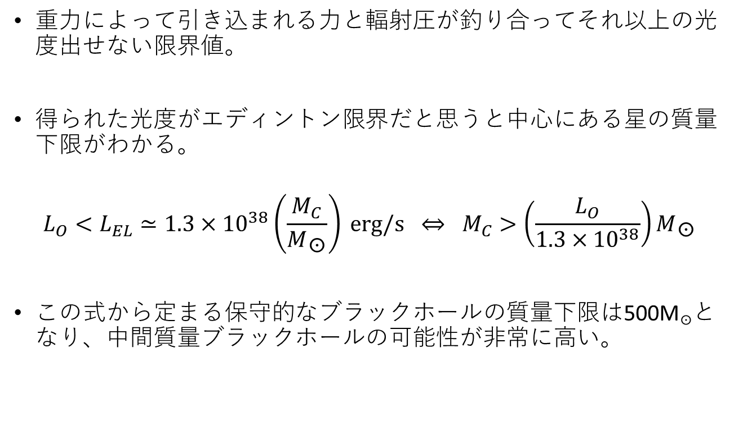
エディントン限界
重力によって引き込まれる力と輻射圧が釣り合ってそれ以上の光度出せない限界値。
得られた光度がエディントン限界だと思うと中心にある星の質量下限がわかる。
$$L_{O}<L_{EL}≃1.3×{10}^{38}\left(\frac{M_{C}}{M_{☉}}\right) erg/s ⇔ M_{C}>\left(\frac{L_{O}}{1.3×{10}^{38}}\right)M_{☉}$$
この式から定まる保守的なブラックホールの質量下限は500M☉となり、中間質量ブラックホールの可能性が非常に高い。

Slide 10
まとめ
HLX-1は非常に明るい超大光度X線源である。
得られたX線スペクトルはpower-lawモデルとdisk black-bodyモデルの足し合わせで良くフィットでき、black-hole-likeである
ブラックホール以外で得られたスペクトルを説明できるような色々な可能性を考えたが、観測結果を説明できるようなものは見つからなかった。
HLX-1がブラックホールであるとすれば、エディントン光度から質量の下限が求まり500以上となる。
この値は0.2 keVから10keVの範囲の光を全放射光度として計算しているため、非常に保守的な値である。

